Slide 1
INTELIGENCIA ARTIFICIAL
Embeddings,
Bases de datos vectoriales y RAG
Cómo convertir significado en vectores, buscar por similitud
y construir sistemas que responden con contexto.
Lecture deck | RAG

Slide 2
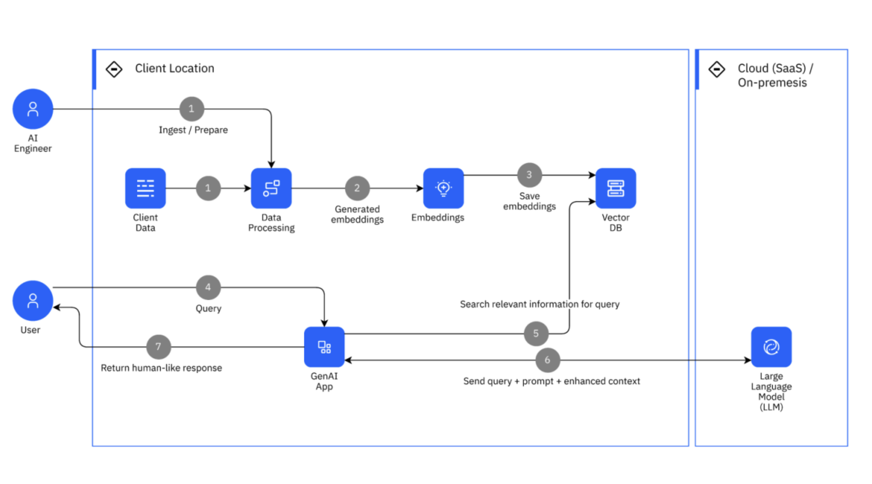
El problema: los LLMs no lo saben todo
La generación sola puede sonar correcta aunque esté desactualizada o inventada.
Solo LLM
Con búsqueda
RAG
Pregunta → modelo → respuesta
Riesgo: depende de sus pesos, fecha de entrenamiento y memoria paramétrica.
Pregunta → buscar documentos → modelo → respuesta
El modelo recibe evidencia fresca y específica.
Retrieval-Augmented Generation
Generar con contexto recuperado, no solo con conocimiento interno.
RAG no reemplaza al LLM: le da una libreta abierta en el momento de responder.
RAG | Embeddings, bases vectoriales y sistemas de recuperación aumentada | 3

Slide 3
De palabras a significado
Embeddings: una representación numérica que conserva relaciones semánticas.
Texto
Modelo de embedding
Vector
"perro", "gato", "automóvil"
Convierte texto en un vector.
[0.12, -0.48, 0.77, ...]
Cada dimensión no suele tener una interpretación humana directa.
La geometría importa: textos con significado parecido quedan cerca.
El mismo mecanismo funciona con frases, párrafos, imágenes o audio.
Analogía
Un embedding es como una coordenada en un mapa: no describe la ciudad con palabras, pero permite medir qué tan cerca está de otras ciudades.
RAG | Embeddings, bases vectoriales y sistemas de recuperación aumentada | 4

Slide 4
Un espacio vectorial semántico
Ejemplo 2D simplificado: en la práctica hay cientos o miles de dimensiones.
Lectura del diagrama
El modelo aprendió patrones de coocurrencia y contexto.
No sabe que un perro es un perro como un humano; ubica textos por regularidades estadísticas útiles.
La búsqueda semántica aprovecha esas distancias.
mascota
perro
gato
camión
auto
sandía
motor
Cerca = similar en uso y significado
RAG | Embeddings, bases vectoriales y sistemas de recuperación aumentada | 5

Slide 5
Similitud: producto punto y coseno
La consulta recupera los documentos cuyos vectores apuntan en una dirección parecida.
Consulta
q = embedding("¿cómo instalo git?")
cos(q, d)
cos(q,d) = (q · d) / (||q|| ||d||)
Cercano a 1: muy similar
Cercano a 0: poco relacionado
Documento
d = embedding("instalación de git paso a paso")
Coseno ignora la longitud y se enfoca en la dirección.
En muchos sistemas también se usa producto punto o distancia euclidiana, según el modelo y el índice.
RAG | Embeddings, bases vectoriales y sistemas de recuperación aumentada | 6

Slide 6
Embeddings no son mágicos
Capturan patrones útiles, pero heredan límites del modelo y de los datos.
Granularidad
Dominio
Una frase, un párrafo y un documento completo pueden producir vectores con distinto nivel de detalle.
Un embedding general puede fallar con jerga médica, legal, técnica o interna.
Idioma
Ambigüedad
Modelos multilingües ayudan, pero los datos y la mezcla de idiomas importan.
"Python" puede ser lenguaje, serpiente o curso. El contexto resuelve parte del problema.
RAG | Embeddings, bases vectoriales y sistemas de recuperación aumentada | 7

Slide 7
Preparar documentos: chunking
Antes de indexar, se divide el conocimiento en fragmentos recuperables.
chunk 1
Documento
Embeddings
200-800 tokens
+ metadatos
Manual completo
PDF / web / notas
Un vector por chunk
chunk 2
200-800 tokens
+ metadatos
chunk 3
200-800 tokens
+ metadatos
Chunks muy grandes: recuperan demasiado ruido.
Chunks muy pequeños: pierden contexto necesario.
Overlap ayuda cuando la respuesta cruza fronteras entre fragmentos.
RAG | Embeddings, bases vectoriales y sistemas de recuperación aumentada | 8

Slide 8
¿Qué guarda una base vectorial?
Una colección une vectores, texto original y metadatos.
Vector
Payload
Índice
[0.031, -0.22, ...]
Sirve para búsqueda aproximada por similitud.
Texto del chunk
Título
URL
Página
Fecha
Permisos
Estructura especializada para evitar comparar contra todos los vectores uno por uno.
Ejemplos: HNSW, IVF, PQ.
RAG | Embeddings, bases vectoriales y sistemas de recuperación aumentada | 9

Slide 9
Búsqueda k-NN y ANN
La base devuelve los k vecinos más cercanos a la consulta.
1. Embed query
2. Buscar
3. Resultados
Pregunta → q
nearest_neighbors(q, k)
chunks + scores + metadatos
Exacto: k-NN
Aproximado: ANN
Compara contra todos los vectores.
Simple de entender, caro a gran escala.
Usa un índice para encontrar vecinos casi óptimos mucho más rápido.
La calidad se ajusta con parámetros del índice.
RAG | Embeddings, bases vectoriales y sistemas de recuperación aumentada | 10

Slide 10
Filtros + búsqueda semántica
En producción, la similitud rara vez trabaja sola.
Pregunta
Filtros
Top-k
¿Cuál es la política de reembolsos para clientes enterprise?
producto = SaaS
plan = enterprise
idioma = es
fecha >= 2025
permisos del usuario
Documentos relevantes y autorizados.
RAG | Embeddings, bases vectoriales y sistemas de recuperación aumentada | 11

Slide 11
RAG: flujo de alto nivel
Retrieval-Augmented Generation = recuperar evidencia + generar una respuesta.
Usuario
Retriever
Contexto
LLM
Respuesta
pregunta
busca chunks
top-k evidencia
redacta
con citas
Contrato del prompt
Responde usando solo el contexto proporcionado. Si la evidencia no alcanza, di qué falta en lugar de inventar.
RAG | Embeddings, bases vectoriales y sistemas de recuperación aumentada | 12

Slide 12
Arquitectura RAG: indexación vs consulta
Dos rutas separadas comparten el mismo modelo de embedding.
Ruta offline: preparar conocimiento
Docs
Chunks
Vectores
Vector DB
índice + metadatos
Ruta online: responder preguntas
Pregunta
Embed
Buscar
Prompt
Respuesta
RAG | Embeddings, bases vectoriales y sistemas de recuperación aumentada | 13

Slide 13
Ejemplo: mini corpus de curso
Pregunta: “¿cómo sabe RAG qué fragmentos mandar al LLM?”
Corpus
Retriever
Respuesta RAG
A. Embeddings convierten texto en vectores.
B. Un índice ANN recupera vecinos cercanos.
C. El prompt debe incluir instrucciones y evidencia.
D. La temperatura controla aleatoriedad.
embedding(pregunta)
cos(q, A)=0.82
cos(q, B)=0.79
cos(q, C)=0.55
cos(q, D)=0.12
Top-k = A, B
RAG calcula un embedding de la pregunta y busca los chunks con vectores más similares. En este caso enviaría A y B al LLM, porque explican embeddings e índices de vecinos cercanos.
RAG | Embeddings, bases vectoriales y sistemas de recuperación aumentada | 14

Slide 14
Del retrieval al prompt
El contexto recuperado debe entrar con estructura y límites claros.
Plantilla
Buenas prácticas
Sistema: responde con base en el contexto.
Si falta evidencia, dilo.
Contexto:
[1] Embeddings convierten texto en vectores...
[2] El índice ANN recupera vecinos cercanos...
Pregunta: ¿cómo sabe RAG qué fragmentos mandar al LLM?
Separar instrucciones, contexto y pregunta.
Incluir IDs para citas.
Limitar cantidad de chunks para no saturar la ventana.
Pedir abstención cuando no haya evidencia.
RAG | Embeddings, bases vectoriales y sistemas de recuperación aumentada | 15

Slide 15
Patrones de RAG
El RAG básico se puede mejorar por etapas.
Naive RAG
Embed query → top-k → prompt. Bueno para empezar.
Hybrid search
Combina BM25 por palabras clave con vectores por significado.
Reranking
Un segundo modelo reordena candidatos antes del prompt.
Multi-query
Reescribe la pregunta en varias consultas para recuperar mejor.
Agentic RAG
El sistema decide buscar, refinar, llamar herramientas o responder.
RAG | Embeddings, bases vectoriales y sistemas de recuperación aumentada | 16

Slide 16
Evaluar un sistema RAG
No basta con “se ve bien”: separa recuperación y generación.
Retrieval
Respuesta
Sistema
Recall@k
Precision@k
MRR / nDCG
Cobertura por tema
Latencia de búsqueda
Factualidad
Uso de citas
Completitud
Claridad
Abstención correcta
Costo por pregunta
Tiempo total
Errores por permisos
Robustez ante preguntas ambiguas
RAG | Embeddings, bases vectoriales y sistemas de recuperación aumentada | 17

Slide 17
Fallas comunes y diagnóstico
Cuando RAG responde mal, ubica dónde se rompió la cadena.
No recupera evidencia
chunking, filtros, embedding, índice
Recupera ruido
top-k alto, chunks grandes, falta reranker
Ignora el contexto
prompt débil, contexto muy largo, instrucciones en conflicto
Alucina
no hay regla de abstención, falta cita, temperatura alta
Filtra información
metadatos/permisos mal aplicados
RAG | Embeddings, bases vectoriales y sistemas de recuperación aumentada | 18

Slide 18
Diseño responsable
RAG introduce decisiones de producto, seguridad y mantenimiento.
Control de acceso: el retrieval debe respetar permisos antes de construir el prompt.
Trazabilidad: guarda pregunta, chunks, scores, prompt y respuesta para depurar.
Actualización: reindexa documentos cuando cambia el corpus o el modelo de embedding.
Privacidad: evita enviar datos sensibles a proveedores externos sin autorización.
Experiencia: muestra citas, fecha de fuente y nivel de confianza cuando sea útil.
RAG | Embeddings, bases vectoriales y sistemas de recuperación aumentada | 19

Slide 19
Resumen
La idea completa en cinco frases.
Un embedding transforma contenido en una coordenada semántica.
Una base vectorial permite recuperar vecinos cercanos con sus metadatos.
RAG usa retrieval para darle evidencia externa a un LLM.
La calidad depende de chunking, embeddings, filtros, ranking, prompt y evaluación.
Un buen RAG responde mejor cuando tiene evidencia y se abstiene cuando no la tiene.
RAG | Embeddings, bases vectoriales y sistemas de recuperación aumentada | 20

